Slide 1
GÉOGRAPHIE - Thème n°3
La France et l’U.E.

Slide 2
Chapitre 1
L'U.E., un nouveau territoire de référence et d'appartenance

Slide 3
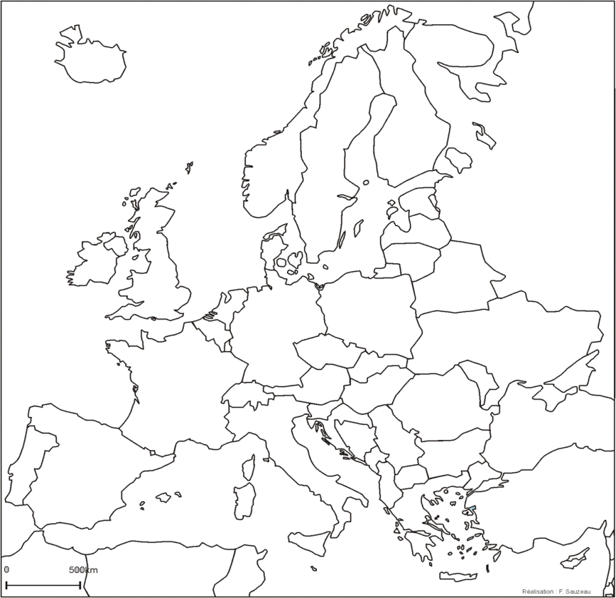
Exercice préparatoire
Placez sur le fond de carte distribué :
les pays membres de l'UE
(coloriez en gris les États ne faisant pas partie de l’U.E.)
les mers et océan (coloriez-les en bleu)

Slide 4
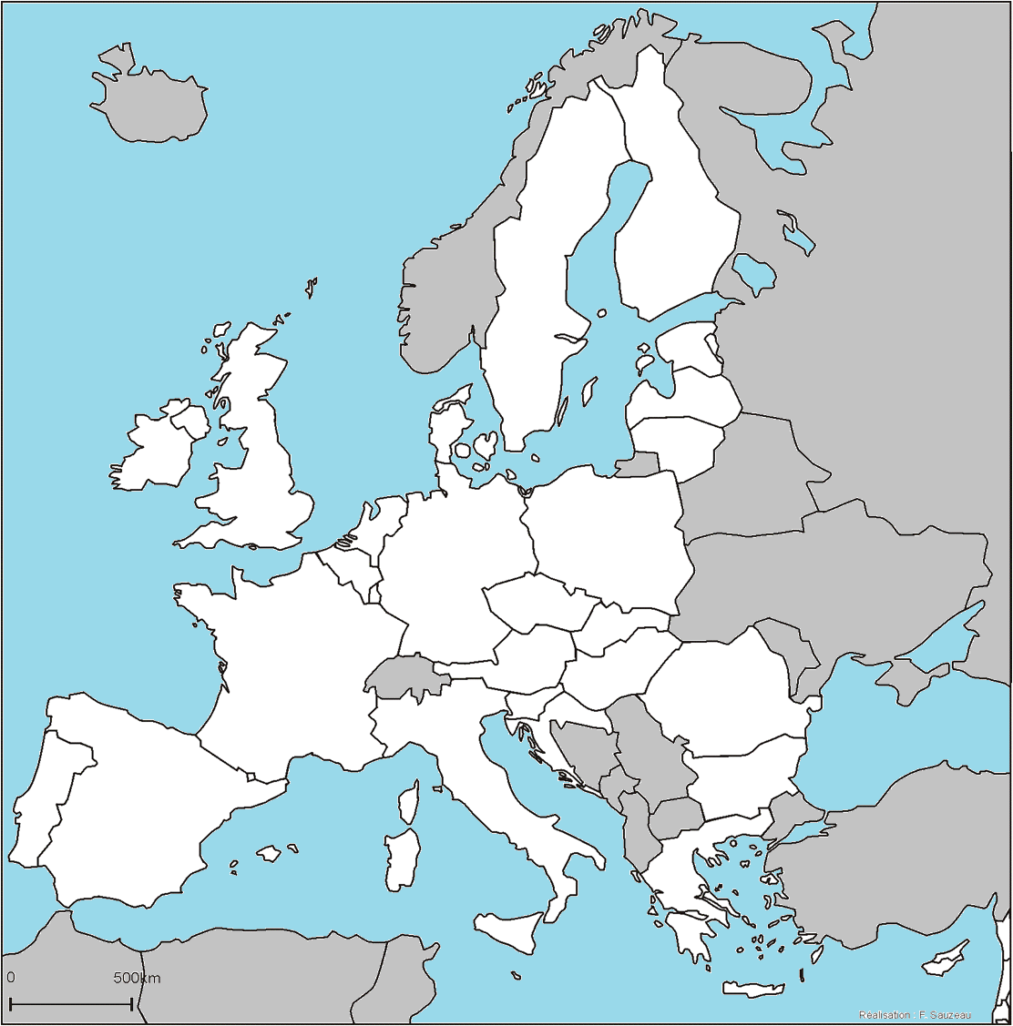
Finlande
Mer
Du
Nord
Suède
Mer
Estonie
Lettonie
Royaume-Uni
Danemark
Baltique
Lituanie
Irlande
Pays-Bas
Pologne
Océan
Atlantique
Belgique
Allemagne
Lux.
Rép. Tchèque
Slovaquie
Autriche
Hongrie
France
Roumanie
Slovénie
Croatie
Mer Noire
Portugal
Bulgarie
Espagne
Italie
Mer
Grèce
Méditerranée
Chypre
Malte

Slide 5
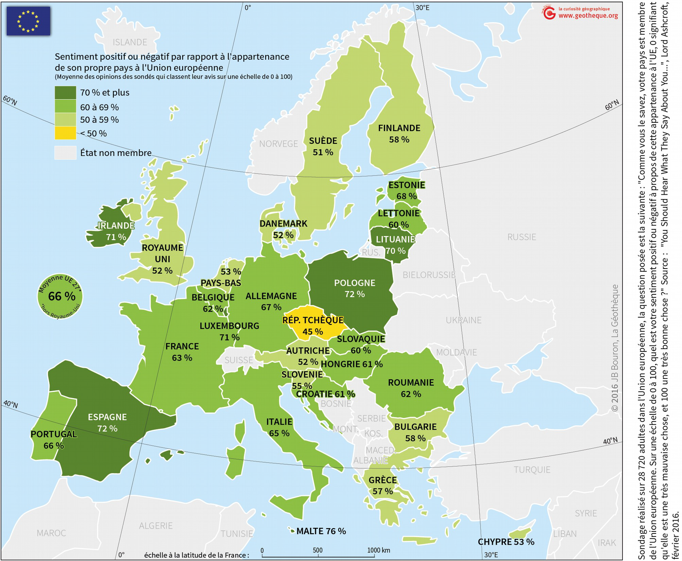
Sondage réalisé sur 28 720 adultes dans l’Union Européenne.
La question posée est la suivante :
« Comme vous le savez, votre pays est membre de l’U.E.. Sur une échelle de 0 à 100, quel est votre sentiment (positif ou négatif) à propos de cette appartenance à l’U.E., o signifiant qu’elle est une très mauvaise chose et 100 une très bonne chose? »

Slide 6
1 -
Les caractéristiques
et les contrastes de l’U.E.

Slide 7
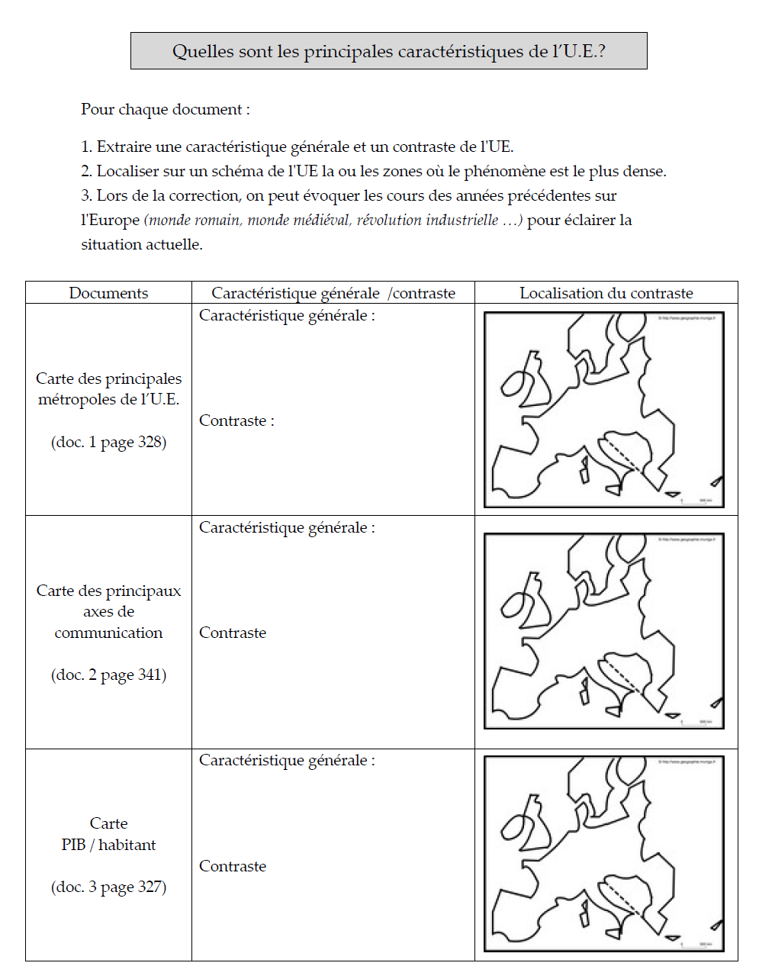

Slide 8
Forte urbanisation de l'U.E. / urbanisation ancienne
Métropoles de rangs mondial et européen concentrées dans la mégalopole

Slide 9
Forte densité des réseaux de transports /échanges importants et anciens
Plus forte densité / plus grande diversité des
réseaux dans la mégalopole

Slide 10
Espace de richesse / Activité économique importante et ancienne
Régions les plus développées dans la mégalopole et sur ses périphéries immédiates

Slide 11
Finlande
Mer
Du
Nord
Suède
Mer
Estonie
Lettonie
Royaume-Uni
Baltique
Lituanie
Irlande
Londres
Pays-Bas
Pologne
Océan
Atlantique
Belgique
Allemagne
Lux.
Rép. Tchèque
Slovaquie
Paris
Autriche
Hongrie
France
Roumanie
Slovénie
Croatie
Mer Noire
Portugal
Bulgarie
Espagne
Italie
Mer
Grèce
Méditerranée
Chypre
Malte

Slide 12
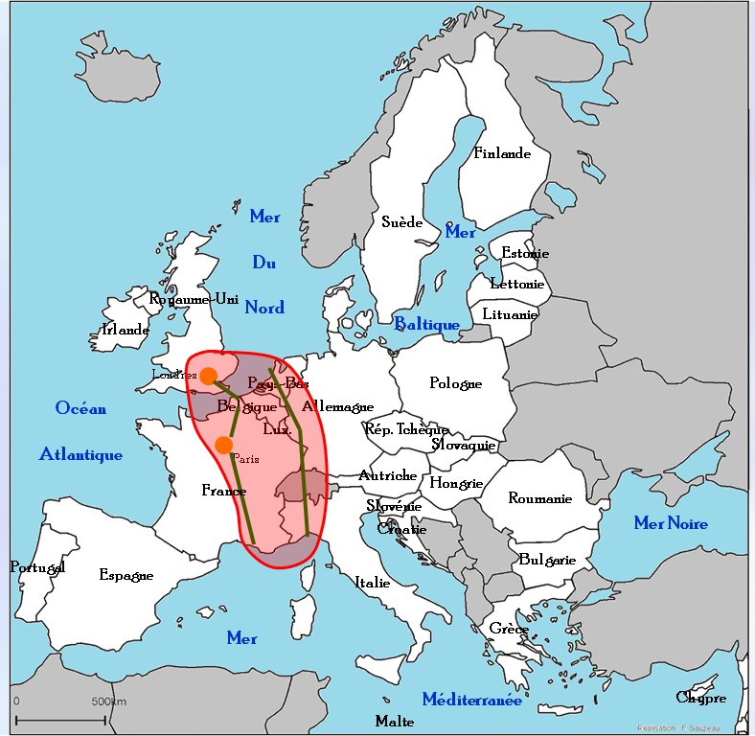
Le « centre » de l’U.E.
les métropoles de rang mondial
les axes majeurs de transport
la mégalopole européenne

Slide 13
2 -
La France dans le projet européen.

Slide 14
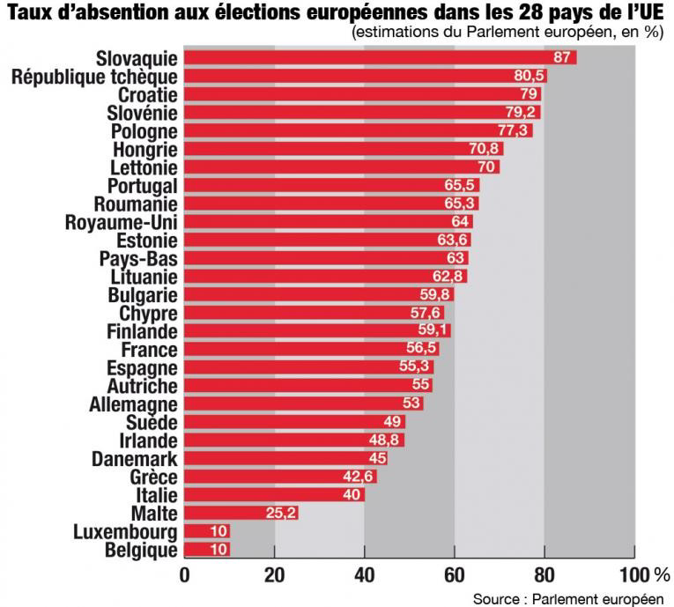
Les Français sont-ils plutôt favorable au projet européen?
→ L'UE est une construction / un projet plutôt partagé par l'ensemble
des Français (seuls 13 % des Français sont favorables à une sortie de l'UE en 2011).

Slide 15
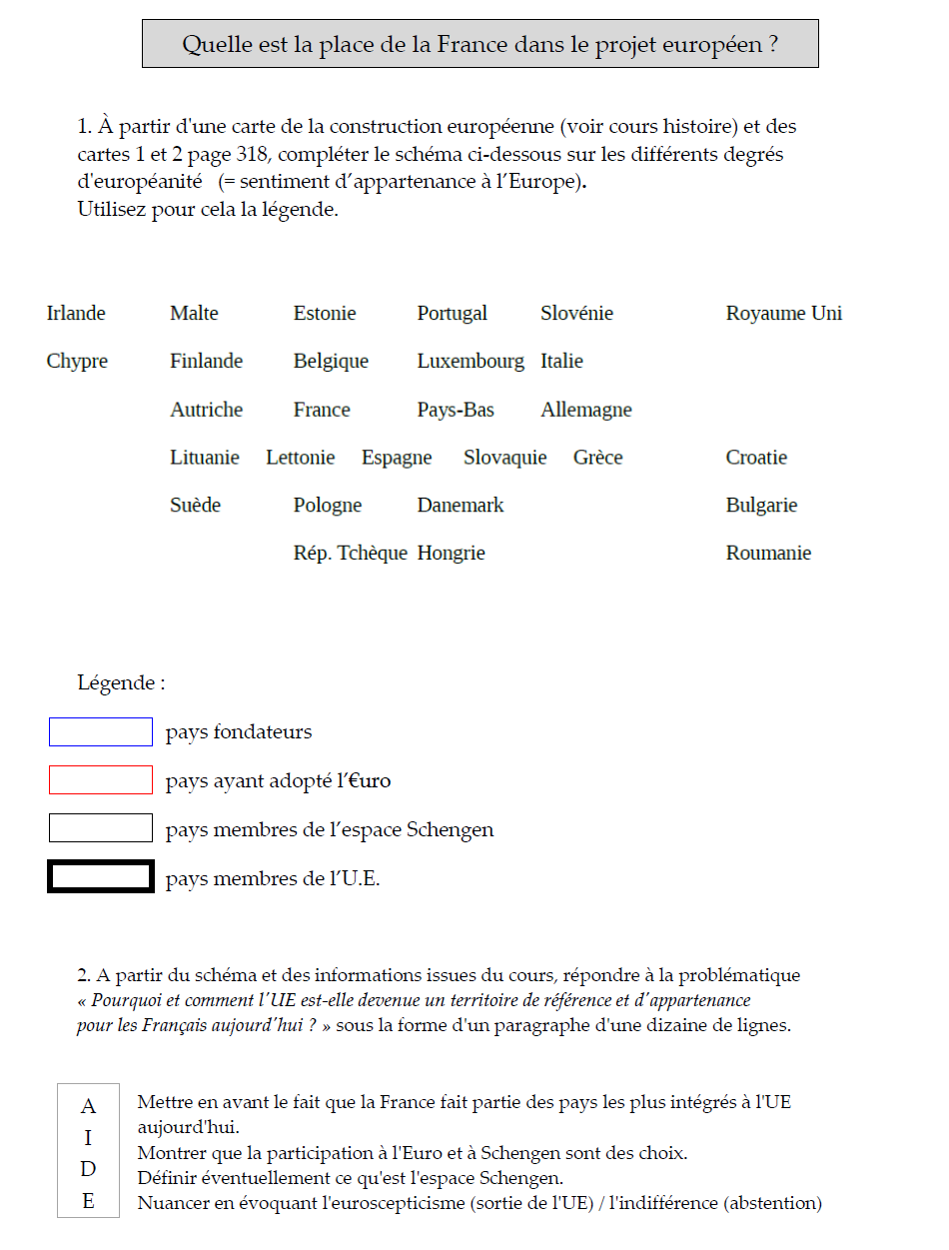

Slide 18
3 -
L’Union Européenne, un atout pour la France.

Slide 19
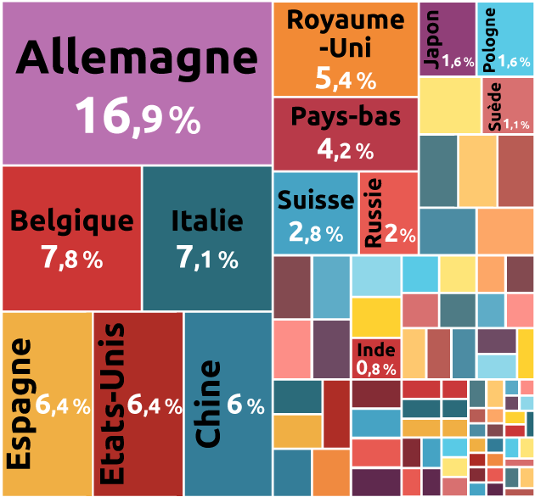
Les principaux partenaires commerciaux de la France en 2017
(en % des échanges)
Qui sont les principaux partenaires commerciaux de la France?
Qu’en déduisez-vous?
Les principaux partenaires commerciaux de la France en 2017 sont essentiellement des pays de l’Union Européenne.
Le projet d’un Marché Commun énoncé lors des traités de Rome en 1957 semble être appliqué.

Slide 20
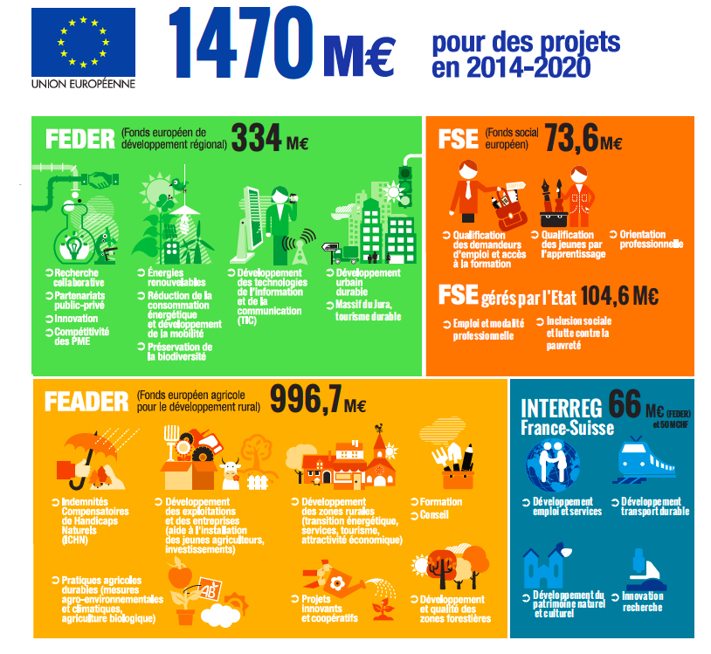
Avec les fonds européens, l’Europe s’engage en Bourgogne-Franche-Comté L’une des ambitions de l’Union européenne est de soutenir le développement et l’attractivité des régions européennes par le biais des politiques de cohésion et de développement rural. Territoires urbains, périurbains et ruraux sont donc tous concernés par les politiques européennes et leurs outils financiers.
Comment et pourquoi l’U.E. investit-elle dans les régions, comme en Bourgogne Franche-Comté?
L’U.E. intervient dans les régions pour « soutenir le développement et l’attractivité » en investissant dans des projets (urbains comme ruraux)

Slide 21
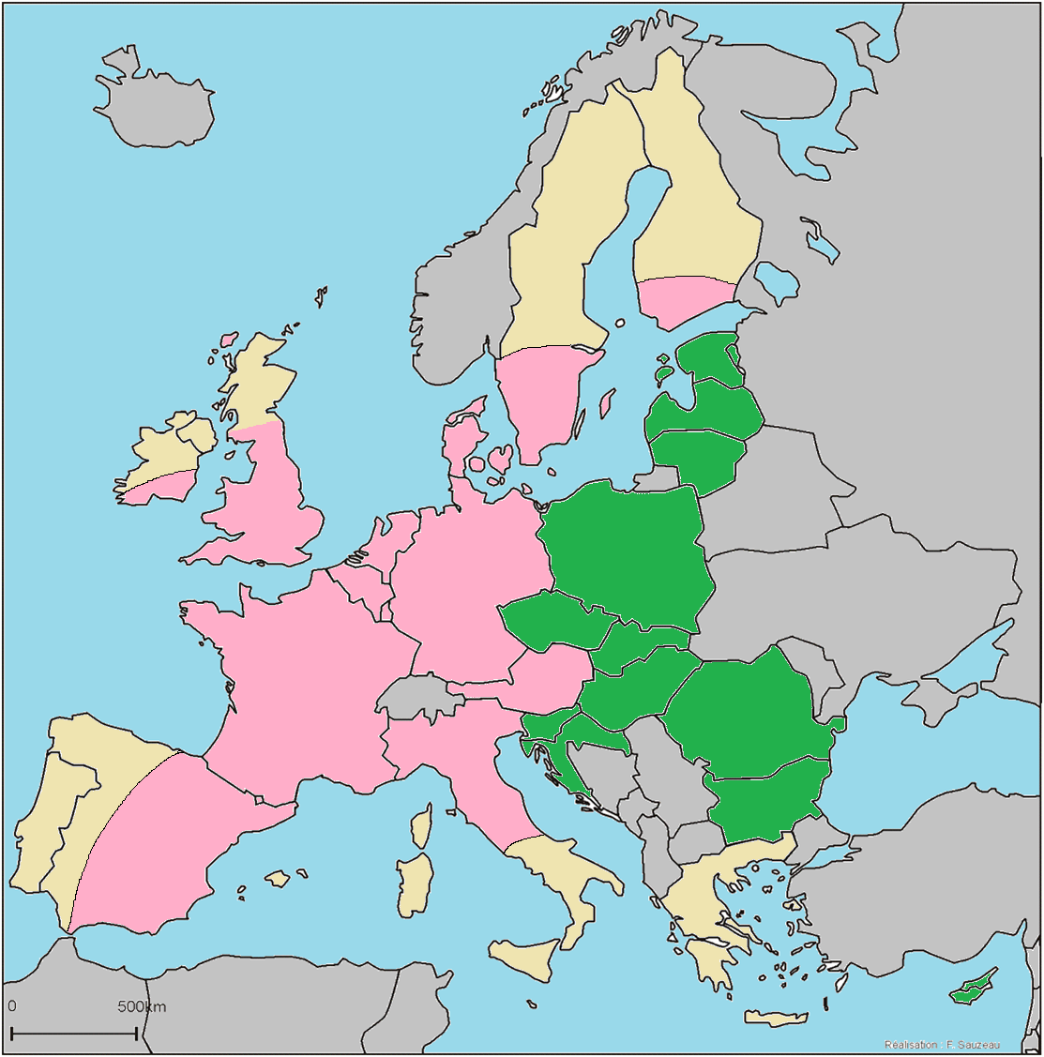
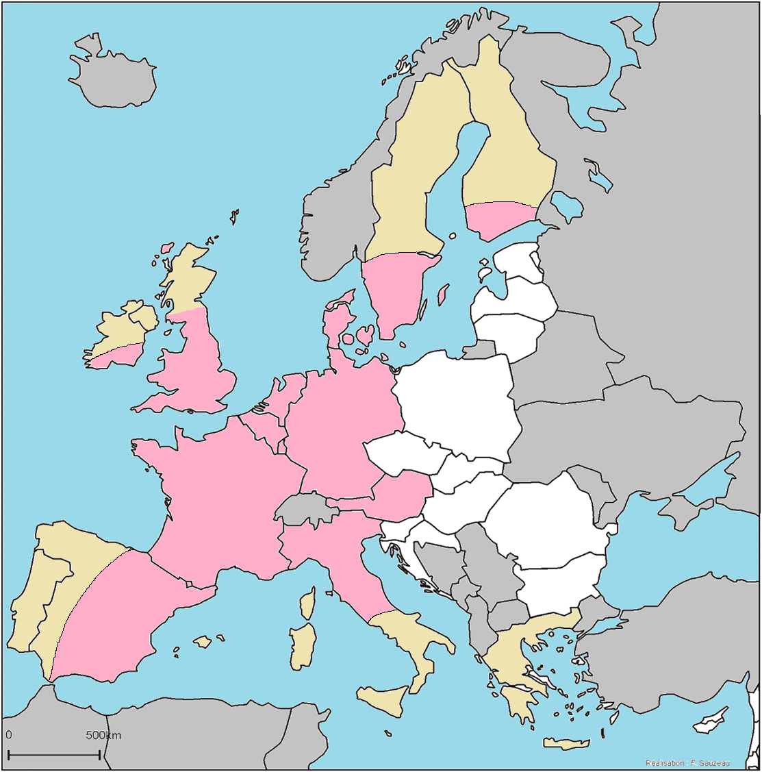
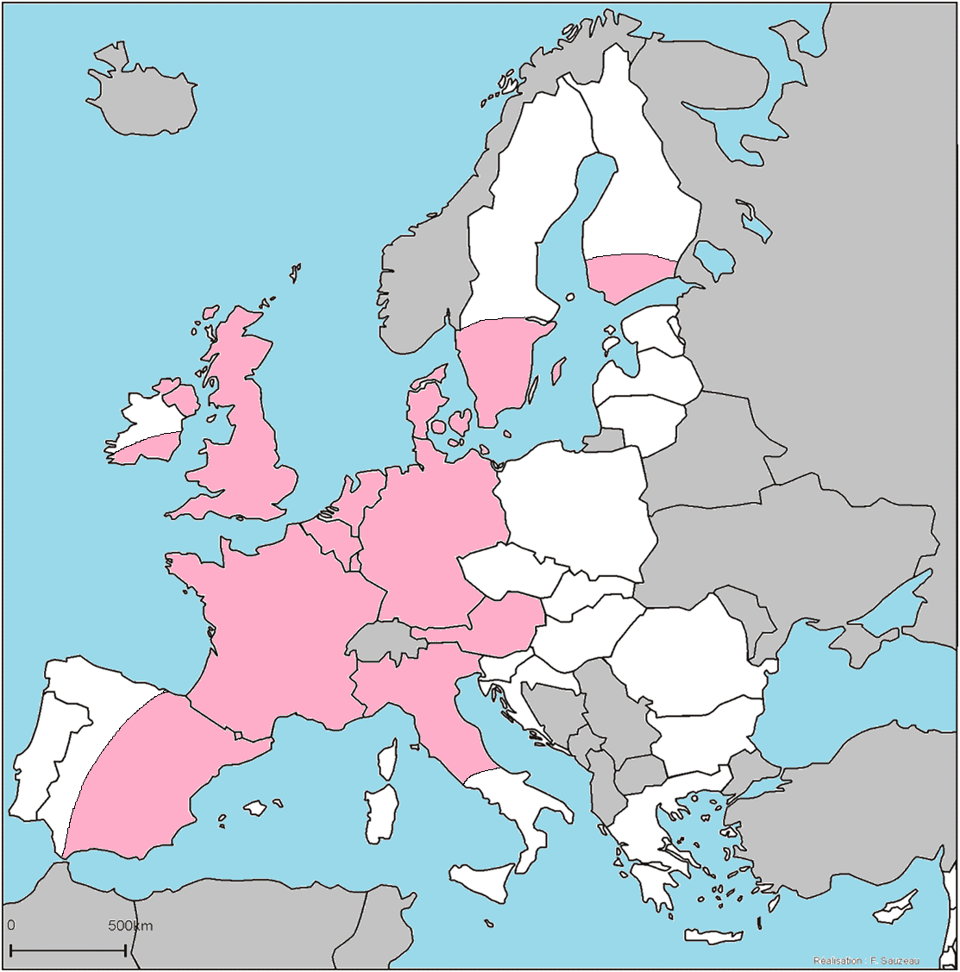
Finlande
Mer
Du
Nord
Suède
Mer
Estonie
Lettonie
Royaume-Uni
Baltique
Lituanie
Irlande
Londres
Pays-Bas
Pologne
Océan
Atlantique
Belgique
Allemagne
Lux.
Rép. Tchèque
Slovaquie
Paris
Autriche
Hongrie
France
Roumanie
Slovénie
Croatie
Mer Noire
Portugal
Bulgarie
Espagne
Italie
Mer
Grèce
Méditerranée
Chypre
Malte

Slide 22
Finlande
€
Mer
Du
Nord
Suède
Mer
€
Estonie
€
Lettonie
Royaume-Uni
€
Baltique
Lituanie
Irlande
€
Londres
€
€
Pays-Bas
Pologne
Océan
Atlantique
Belgique
Allemagne
€
Lux.
Rép. Tchèque
€
€
Slovaquie
Paris
€
Autriche
France
€
Hongrie
€
Roumanie
Slovénie
Croatie
Mer Noire
€
Portugal
Bulgarie
€
Espagne
Italie
€
Mer
Grèce
€
€
€
Méditerranée
Chypre
Malte

Slide 23
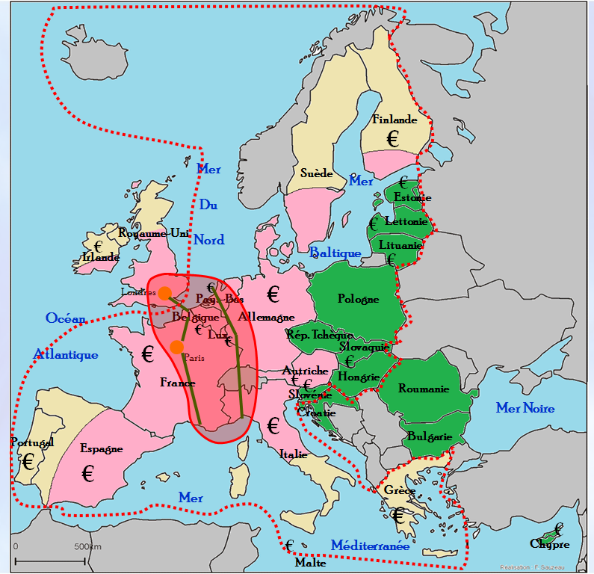
Le « centre » de l’U.E.
les métropoles de rang mondial
les axes majeurs de transport
la mégalopole européenne
Les espaces périphériques.
les périphéries intégrées au centre
les périphéries plus lointaines (difficultés économiques)
les nouveaux espaces de l’U.E. (retard économique)
€
État membre de la zone €uro
limite de l’espace Schengen

Slide 24
Un marché commun et une zone €uro
Une politique de cohésion pour réduire les inégalités régionales (FEDER)
Un espace de libre circulation des personnes (espace Schengen)
Des réseaux de transport aménagés à l’échelle de l’UE
Une association
de 28 États
Des politiques communes
Des projets communs (Erasmus par exemple)
Des valeurs communes mais aussi des eurosceptiques
L’U.E., territoire de référence et d’appartenance
La France dans l’U.E.
Une position de carrefour entre l’Europe du Nord et du Sud
Une intégration dans l’U.E. par les régions transfrontalières
Des villes françaises « européennes » (Strasbourg → Parlement européen)

